Slide 1
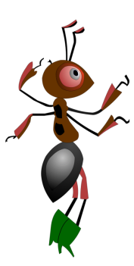
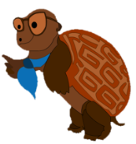
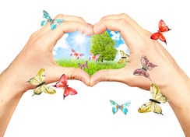
ОКРУЖАЮЩИЙ МИР
2 класс
Составила: Селюгина Л.В., учитель высшей квалификационной категории МБОУ «СОШ №39 имени П. Н. Самусенко»,
г. Братска

Slide 2
Чтоб природе другом стать,
Тайны все её узнать,
Все загадки разгадать,
Научитесь наблюдать,
Будем вместе развивать у себя внимательность,
А поможет всё узнать наша любознательность.

Slide 3
Домашнее задание:
У. с. 92-97
П./т. с. 33

Slide 4
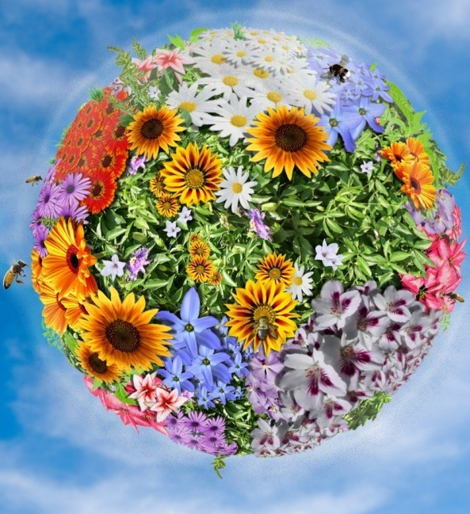
Мы живём на планете,
где много цветов,
Полей безграничных, зелёных лугов.
Мы живём на планете,
где много зверей,
Но что-то забыли все люди на ней.
Они позабыли что нужно народу
Беречь и любить всю нашу природу.
Но люди жестоки: зверей убивают,
В лесу очень много деревьев срубают.
Поэтому помощь природе нужна.
Ведь справиться с ними не в силах она.
И многие, многие, многие виды
Народы внесли в свои Красные книги.

Slide 5
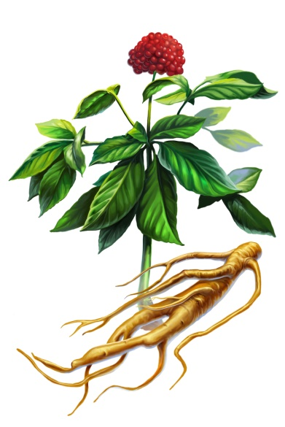
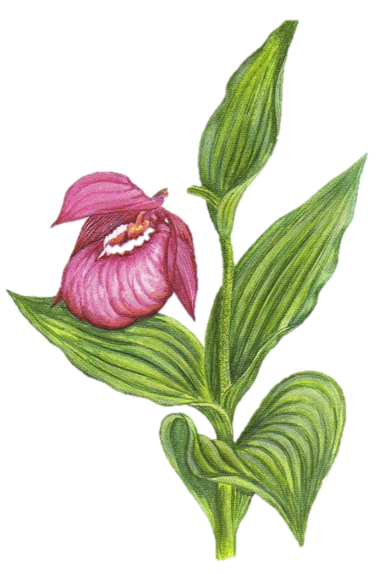
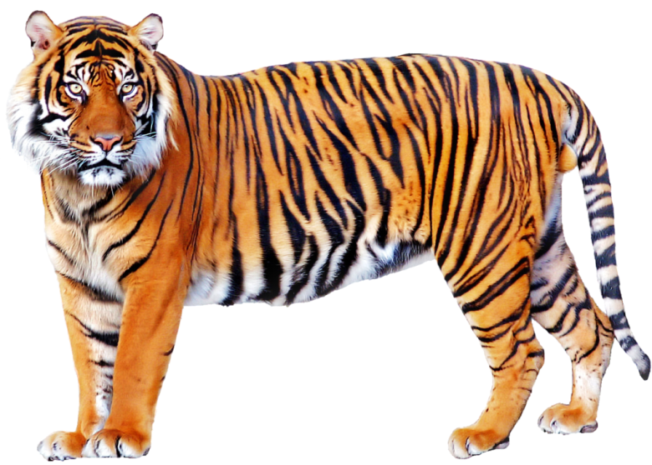
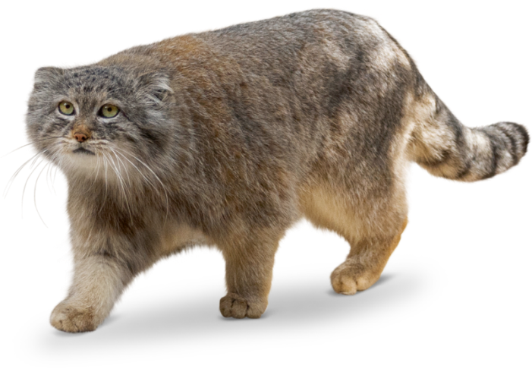
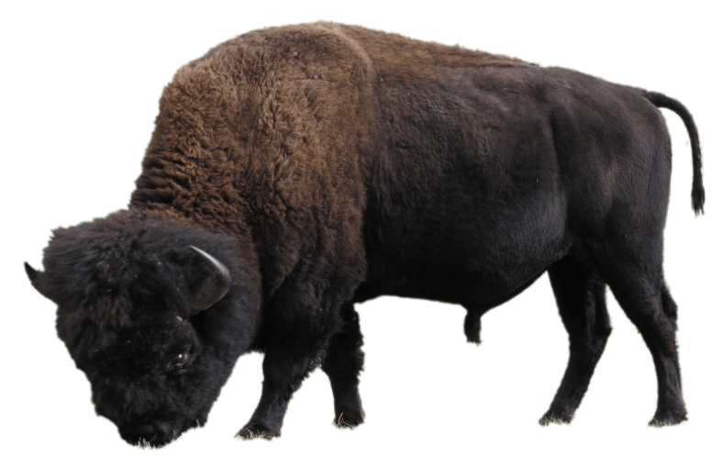

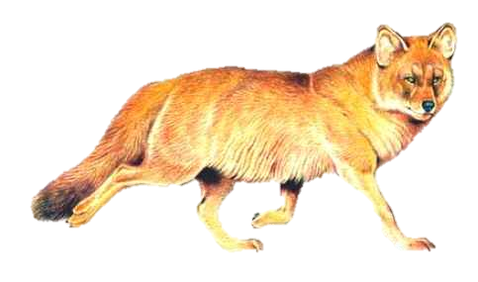

Slide 6

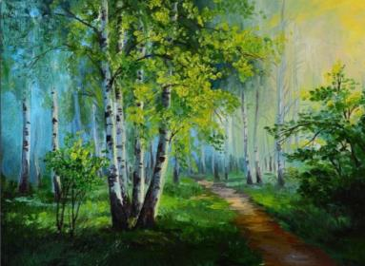
Смотрю на глобус – шар земной,
И вдруг вздохнул он, как живой;
И шепчут мне материки:
Ты береги нас, береги!
В тревоге рощи и леса,
Роса на травах, как слеза!
И тихо просят родники:
Ты береги нас, береги!

Slide 7
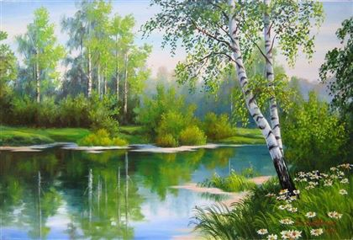
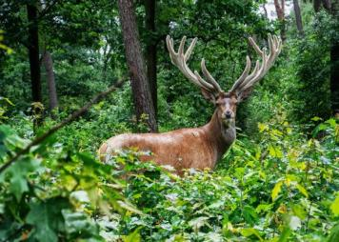
Грустит глубокая река,
Свои теряя берега,
И слышу голос я реки:
Ты береги нас, береги!
Остановил олень свой бег:
Будь человеком, человек!
В тебя мы верим – не солги
Ты береги нас, береги !

Slide 8
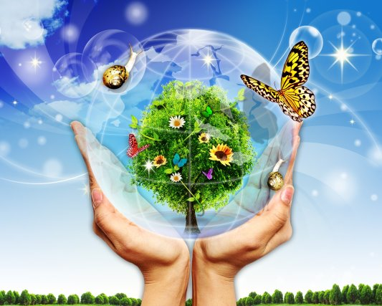
Где бы не жил человек,
в городе или загородной местности, он всегда окружён растениями, животными, птицами, насекомыми…
Человек никогда не бывает изолирован от природы, но люди не всегда понимают как отражаются на природе их поступки.

Slide 9
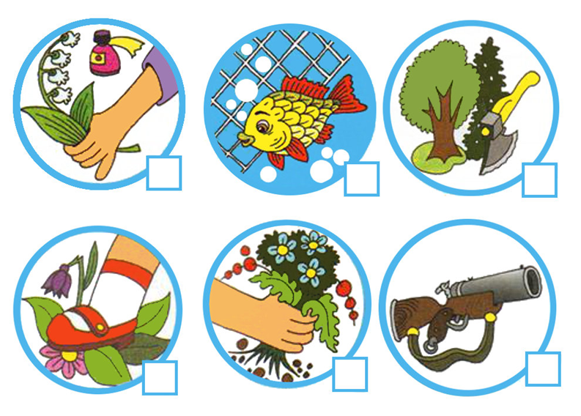
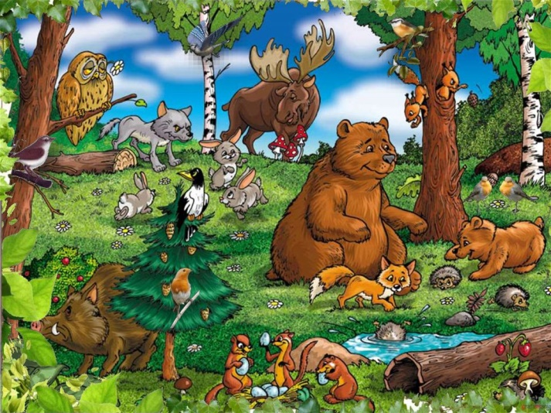


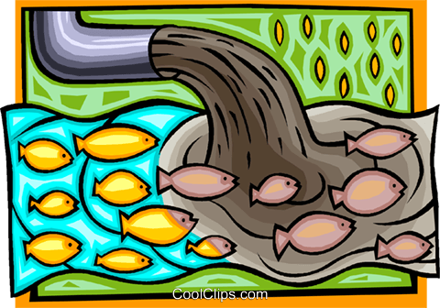
Подумай.
Почему исчезают многие растения и животные?

Slide 10

Работа по учебнику.
Откройте учебник
на стр. 92-93.
2. Прочитайте Правила друзей природы
на стр.93 учебника.
3. Рассмотрите экологические знаки.

Slide 11

Правила друзей природы:
Не будем срывать цветы. Пусть красивые растения остаются в природе !
Не будем ломать ветки деревьев и кустарников !

Slide 12


Не будем ловить бабочек, шмелей, стрекоз и других насекомых !
Не будем обижать лягушек и жаб !
Не будем ловить диких животных и уносить их домой !

Slide 13
Работа по учебнику.
Откройте учебник
на стр. 94-95.
2. Прочитайте рассказ «Сидел в траве кузнечик...»
3. Какой вывод можно сделать из этого рассказа?

Slide 14
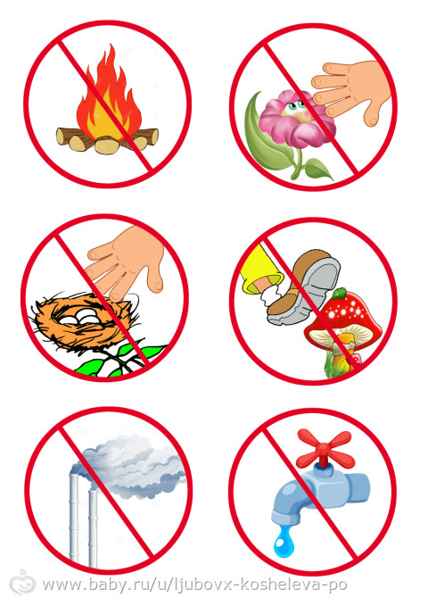
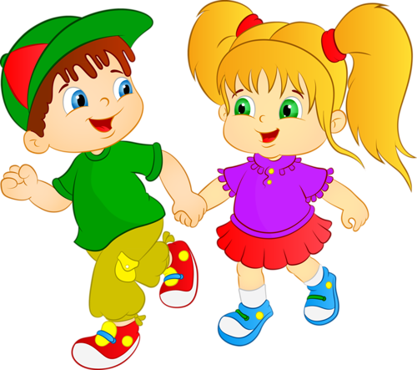


Природу разрушает бездумное, безответственное поведение людей.

Slide 15
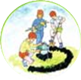



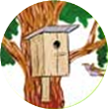
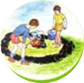

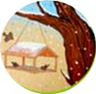
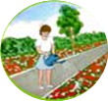

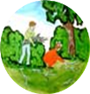
Добрые и умные поступки помогают
защитить природу.

Slide 16
Тест «Умеешь ли ты охранять природу?»
1. Ты нашел на поляне очень красивый цветок. Как ты поступишь?
а) полюбуюсь на него и пойду дальше (1 очко);
б) осторожно срежу и поставлю в красивую вазу (5 очков).
2. Ты нашел гнездо с птенцом. Что ты сделаешь?
а) покормлю птенца (3 очка);
б) позову ребят, чтобы они тоже посмотрели (5 очков);
в) буду наблюдать издали (1 очко).
3. Ребята собрались в рощу за березовым соком. Пойдешь ли ты с ними?
а) пойду, но буду собирать очень осторожно (5 очков);
б) расспрошу об этом учительницу (2 очка);
в) не пойду (1 очко).

Slide 17
Тест «Умеешь ли ты охранять природу?»
4. После привала во время похода у вас осталось много пустых банок, кульков. Как бы ты поступил с ними, прежде чем продолжил поход?
а) взял бы с собой, чтобы выбросить в городе в мусорный ящик (1 очко);
б) отнес бы в кусты, чтобы никто не поранился (5 очков);
в) закопал бы в землю (3 очка).
5. Как ты сам оцениваешь свои знания в области охраны природы?
а) почти все знаю, но хотел бы знать больше (3 очка);
б) кое-что знаю, но хотел бы знать больше (1 очко);
в) я люблю природу, но мы этого еще не проходили (5 очков).

Slide 18

Смотрю на глобус- шар земной
Такой прекрасный и родной!
И шепчут губы на ветру:
«Я сберегу вас, сберегу!»

Slide 19


Slide 20


